Slide 1
数据结构与算法
第七章-2 动态规划
裴文杰
计算机科学与技术学院 教授

Slide 2
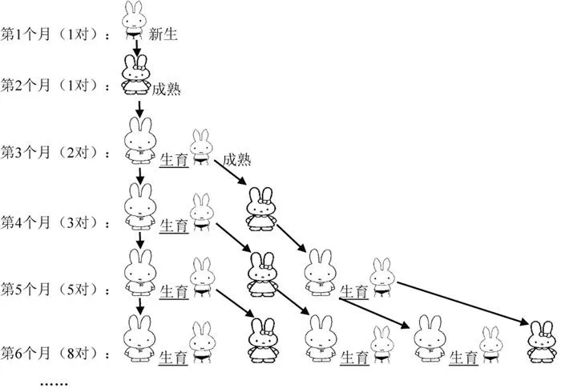
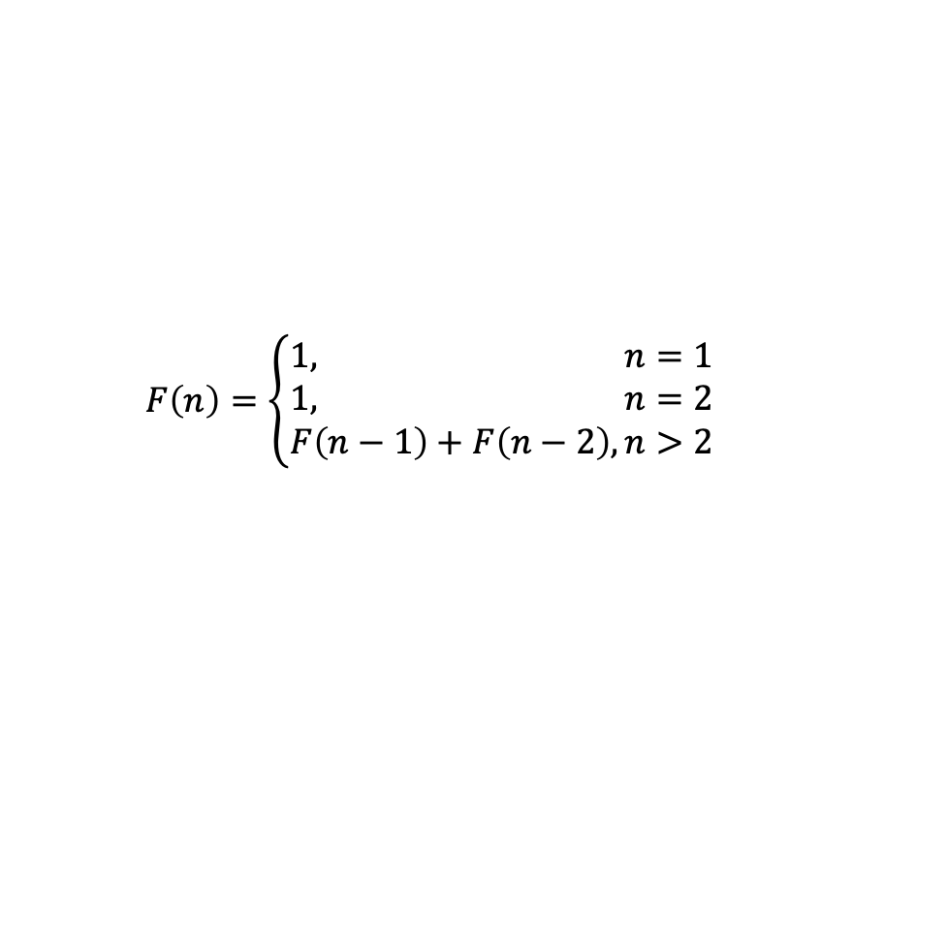
斐波那契数列
第1个月：有1对兔子(1)，没有繁殖能力，1+0共有1对兔子->
第2个月：兔子(1)进入成熟期，1+0共有1对兔子->
第3个月：兔子生了1对小兔子(2)，1+1共有2对兔子->
第4个月：(1)又生了兔子(3)，1+2共有3对兔子->
第5个月：(1)生了(4)，(2)生了(5)，2+3共有5对兔子->
第6个月：(1)(2)(3)各生下1对小兔子，3+5共有8对兔子->
一生二，
二生三，
三生万物。
——老子 《道德经》
每个月兔子数的数列是：
1, 1, 2, 3, 5, 8, 13, 21, 34, ...
因此：
f(1)=1，f(2)=1， f(3)=f(1)+f(2)，f(4)=f(3)+f(2)，...
$$F\left(n\right)=\left\{\begin{matrix}1, n=1 \\ 1, n=2 \\ F\left(n−1\right)+F\left(n−2\right), n>2\end{matrix}\right.$$
2

Slide 3
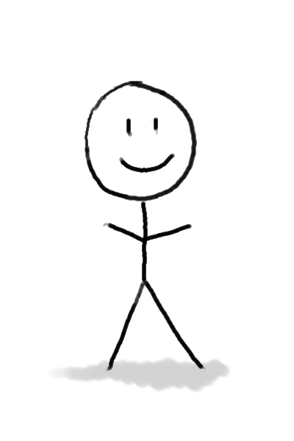
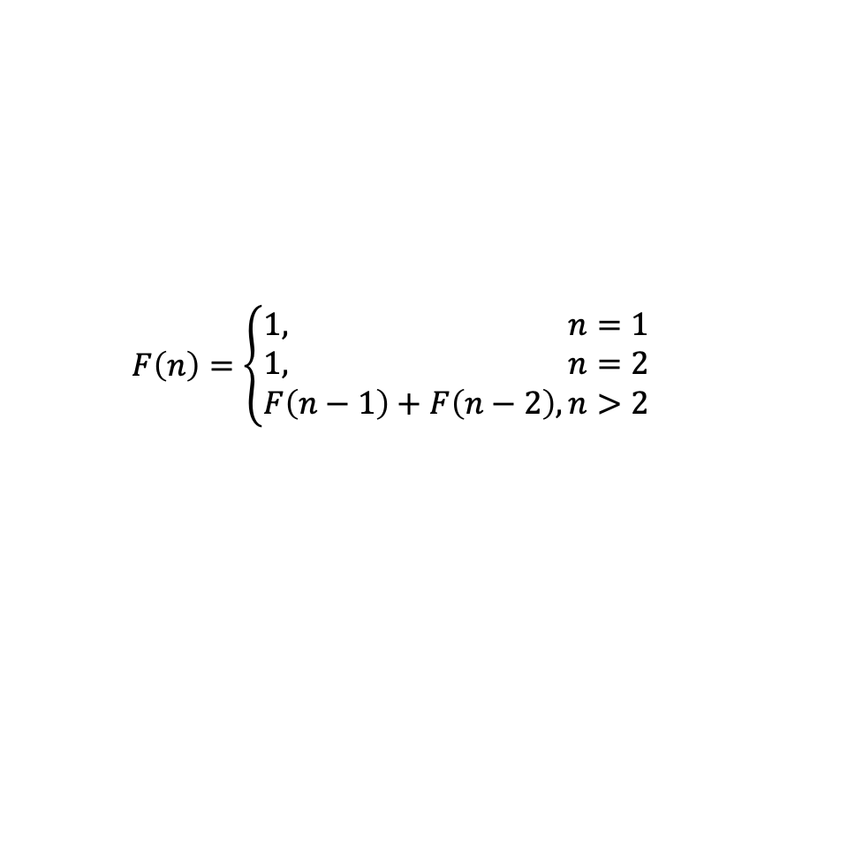
斐波那契数列
$$F\left(n\right)=\left\{\begin{matrix}1, n=1 \\ 1, n=2 \\ F\left(n−1\right)+F\left(n−2\right), n>2\end{matrix}\right.$$
如何设计算法，编写程序，给定任意的n求F(n)
public int fib(int n) {
if (n < 1) {
return -1;
}
if (n == 1 || n == 2) {
return 1;
}
return fib(n - 1) + fib(n - 2);
}
Can we do better ?
时间复杂度：O(2^{n})

Slide 4
斐波那契数列
存在大量的重复计算, 如何避免？
8
6
7
4
5
5
6
2
3
3
4
3
4
4
5
0
1
1
2
1
2
2
3
1
2
2
3
2
3
3
4
1
2
2
etc
0
1
0
1
0
1
1
2
0
1
0
1
0
1
1
1
2
0
1
0
1
0
1
0
1
4

Slide 5
斐波那契数列
Top-down
define a global list F = [1,1,None, None, …, None]
def Fibonacci(n):
if F[n] != None:
return F[n]
else:
F[n] = Fibonacci(n-1) + Fibonacci(n-2)
return F[n]
主要思想仍然是从上到下的递归，但是过程中，记录已求得的子问题的值，后续无需重新计算。
时间复杂度：O(n)

Slide 6
斐波那契数列
Bottom-up
首先计算最小的问题
记录 F[0],F[1]的值
然后计算大一点的问题
记录 F[2]
…
然后 计算更大的问题
记录 F[n-1]
最后计算最终的问题.
fill in F[n]
同样时间复杂度：O(n)

Slide 7
斐波那契数列
不同思路时间复杂度对比

Slide 8

请各位评审老师提出宝贵建议！谢谢！
本讲内容
4.1 动态规划的原理
4.2 矩阵链乘法问题
4.3 最长公共子序列问题
4.4 0-1背包问题
4.5 最优二分搜索树

Slide 9
Why?
分治技术的问题
子问题是相互独立的
如果子问题不是相互独立的，分治方法将重复计算公共子问题，效率很低
优化问题
给定一组约束条件和一个代价函数，在解空间中搜索具有最小或最大代价的优化解
很多优化问题可分为多个子问题，子问题相互关联，子问题的解被重复使用

Slide 10
What?
动态规划的特点
把原始问题划分成一系列子问题
求解每个子问题仅一次，并将其结果保存在一个表中，以后用到时直接存取，不重复计算，节省计算时间
自底向上地计算
适用范围
一类优化问题：可分为多个相关子问题，子问题的解被重复使用

Slide 11
How?
使用动态规划的条件
优化子结构
当一个问题的优化解包含了子问题的优化解时，我们说这个问题具有优化子结构: 原问题对应于子问题的解是该子问题的最优解
优化子结构使得我们能自底向上地完成求解过程
重叠子问题
在问题的求解过程中，很多子问题的解将被多次使用，通过自底向上求解，避免重复计算

Slide 12
How?
动态规划算法的设计步骤
分析优化解的结构
是否具有“优化子结构”和“重叠子问题”
递归地定义最优解的代价（也叫状态转移方程）
自底向上地计算优化解的代价保存之，并获取构造最优解的信息
根据构造最优解的信息构造优化解
分析优化子结构是难点：需要构造合适的子问题
注意递归方程初始条件
注意：不是用递归算法

Slide 13
请各位评审老师提出宝贵建议！谢谢！
本讲内容
4.1 动态规划的原理
4.2 矩阵链乘法问题
4.3 最长公共子序列问题
4.4 0-1背包问题
4.5 最优二叉搜索树

Slide 14
问题的定义
输入：<A₁, A₂, ..., A_{n}>, A_{i}是矩阵
输出：计算A₁×A₂×...×A_{n}的最小代价方法
矩阵链乘法的代价/复杂性: 乘法的次数
若A是p×q矩阵，B是q×r矩阵，则A×B的代价是O(pqr)
需要计算p×r个元素的值，每个值需要q次乘法

Slide 15
动机
矩阵链乘法的实现
矩阵乘法满足结合律
计算一个矩阵链的乘法可有多种方法：
例如, （A₁×A₂×A₃×A₄）
=（A₁×(A₂×(A₃×A₄)))
=（(A₁×A₂)×(A₃×A₄）)
....
= (（A₁×A₂）×A₃)×A₄)

Slide 16
动机
矩阵链乘法的实现
矩阵乘法满足结合律
条条大道通罗马？
道路长度不同！
选择比努力更重要！
矩阵链乘法的代价与计算顺序的关系
设A₁=10×100矩阵, A₂=100×5矩阵, A₃=5×50矩阵
T((A₁×A₂)×A₃)=10×100×5+10×5×50=7500
T(A₁×(A₂×A₃))=100×5×50+10×100×50=75000
结论: 不同计算顺序有不同的代价

Slide 17
动机
矩阵链乘法优化问题的解空间
设p(n)=计算n个矩阵乘积的方法数
p(n)的递归方程
在何处划分矩阵链？
（A₁ ×…× A_{k})×(A_{k+1}×…×A_{n})
p(n)= 1 if n=1
p(n)= if n>1
p(n)=C(n-1)=Catalan数= =Ω(2^{n})， 其中C(n)=Ω(4^{n}/n^{3/2})
如此之大的解空间是无法用枚举方法求出最优解的！

Slide 18
下边开始设计求解矩阵链乘法问题的动态规划算法
分析优化解的结构
递归地定义最优解的代价
自底向上地计算优化解的代价保存之, 并获取构造最优解的信息
根据构造最优解的信息构造优化解

Slide 19
分析优化解的结构
两个记号
A_{i~j}=A_{i}×A_{i+1}×....×A_{j}
m(A_{i~j} )=计算A_{i~j}的代价
优化解的结构
若计算A_{1∼n}的优化顺序在k处断开矩阵链, 即A_{1∼n}=A_{1∼k}×A_{k+1∼n}，则在A_{1∼n}的优化顺序中，对应于子问题A_{1∼k}的解必须是A_{1~k}的优化解，对应于子问题A_{k+1∼n}的解必须是A_{k+1∼n}的优化解。否则，如果子问题的解更优，替换原问题相应的解，将得到更优的原问题解，矛盾。
反证法：cut-and-paste策略
具有优化子结构：
问题的优化解包括子问题优化解

Slide 20
分析优化解的结构
子问题重叠性
A₁×A₂×A₃×A₄
(A₁)×(A₂×A₃×A₄)
(A₁×A₂)×(A₃×A₄ )
(A₁×A₂× A₃)×(A₄ )
(A₃×A₄)
(A₁× A₂)
(A₁×A₂)
(A₂×A₃)
(A₃× A₄)
(A₁×A₂ )
(A₃×A₄)
(A₁×A₂)
(A₃×A₄)
(A₂×A₃)
具有子问题重叠性

Slide 21
下边开始设计求解矩阵链乘法问题的动态规划算法
分析优化解的结构
递归地定义最优解的代价
自底向上地计算优化解的代价保存之, 并获取构造最优解的信息
根据构造最优解的信息构造优化解

Slide 22
递归地定义最优解的代价
假设
m[i, j] = 计算A_{i∼j}的最小乘法数
m[1, n] = 计算A_{1∼n}的最小乘法数
(A₁ ... A_{k} )(A_{k+1} .... A_{n}) 是优化解 (k实际上是不可预知)
代价方程
m[i, i] = 计算A_{i ∼ i} 的最小乘法数= 0
m[i, j] = m[i, k] + m[k+1, j] + p_{i-1}p_{k}p_{j}
其中, p_{i-1}p_{k}p_{j}是计算A_{i∼k}×A_{k+1∼j}所需乘法数,
A_{i∼ k}和A_{k+1 ∼ j}分别是p_{i-1}×p_{k}和p_{k}×p_{j}矩阵，
即A_{i}的维度为p_{i-1} × p_{i}

Slide 23
递归地定义最优解的代价
考虑到所有的k，优化解的代价方程为
m[i, j]= 0 if i=j
m[i, j]= min_{i≤k<j}{ m[i, k]+m[k+1, j]+p_{i-1} p_{k} p_{j} } if i<j

Slide 24
下边开始设计求解矩阵链乘法问题的动态规划算法
分析优化解的结构
递归地定义最优解的代价
自底向上地计算优化解的代价保存之, 并获取构造最优解的信息
根据构造最优解的信息构造优化解

Slide 25
自底向上计算优化解的代价
m[i, j]= min_{i≤ k <j} { m[i, k] + m[k+1, j] + p_{i-1} p_{k} p_{j} }
m[1,1]
m[1,2]
m[1,3]
m[1,4]
m[1,5]
m[2,2]
m[2,3]
m[2,4]
m[2,5]
通过递归方程的依赖关系以及初始值来确定“自底向上”的实际计算次序：
最终需要计算m[1,n]，计算每个m[i, j]需要依赖其左边和下方的值,因此自底向上的顺序为：从左下方向右上方。
m[3,3]
m[3,4]
m[3,5]
m[4,4]
m[4,5]
m[2,2]+m[3,4]+p₁p₂p₄
m[2,3]+m[4,4]+ p₁p₃p₄
m[5,5]
m[2,4] = min{

Slide 26
自底向上计算优化解的代价
m[i, j]= min_{i≤ k <j} { m[i, k] + m[k+1, j] + p_{i-1} p_{k} p_{j} }
m[1,1]
m[1,2]
m[1,3]
m[1,4]
m[1,5]
m[2,2]
m[2,3]
m[2,4]
m[2,5]
m[3,3]
m[3,4]
m[3,5]
m[4,4]
m[4,5]
m[5,5]

Slide 27
自底向上计算优化解的代价
Matrix-Chain-Order(p)
n=length(p)；
FOR i ← 1 TO n DO
m[i, i]=0;
FOR l ← 2 TO n DO /* 计算第l对角线 */
FOR i ← 1 TO n-l+1 DO
j=i+l-1;
m[i, j]=∞;
FOR k ← i To j-1 DO /* 计算m[i,j] */
q=m[i, k]+m[k+1, j]+p_{i-1}p_{k}p_{j}
IF q<m[i, j] THEN m[i,j]=q;
Return m;

Slide 28
获取构造最优解的信息
S[i,j]记录A_{i}A_{i+1}…A_{j}的
最优划分处
Matrix-Chain-Order(p)
n=length(p)；
FOR i ← 1 TO n DO
m[i, i]=0;
FOR l ← 2 TO n DO /* 计算第l对角线 */
FOR i ← 1 TO n-l+1 DO
j=i+l-1;
m[i, j]=∞;
FOR k←i To j-1 DO /* 计算m[i,j] */
q=m[i, k]+m[k+1, j]+p_{i-1}p_{k}p_{j}
IF q<m[i, j] THEN m[i,j]=q, S[i,j]=k;
Return m and S;

Slide 29
下边开始设计求解矩阵链乘法问题的动态规划算法
分析优化解的结构
递归地定义最优解的代价
自底向上地计算优化解的代价保存之, 并获取构造最优解的信息
根据构造最优解的信息构造优化解

Slide 30
构造最优解
Print-Optimal-Parens(S, i, j)
IF j=i
THEN Print “A”i;
ELSE Print “(”
Print-Optimal-Parens(S, i, S[i, j])
Print-Optimal-Parens(S, S[i, j]+1, j)
Print “)”
S[i, j]记录A_{i} …A_{j}的最优划分处；
S[i, S[i,j]]记录A_{i} …A_{s[i,j]}的最优划分处；
S[S[i,j]+1, j]记录A_{s[i,j]+1} …A_{j}的最优划分处.
调用Print-Optimal-Parens(S, 1, n)
即可输出A_{1∼n}的优化计算顺序

Slide 31
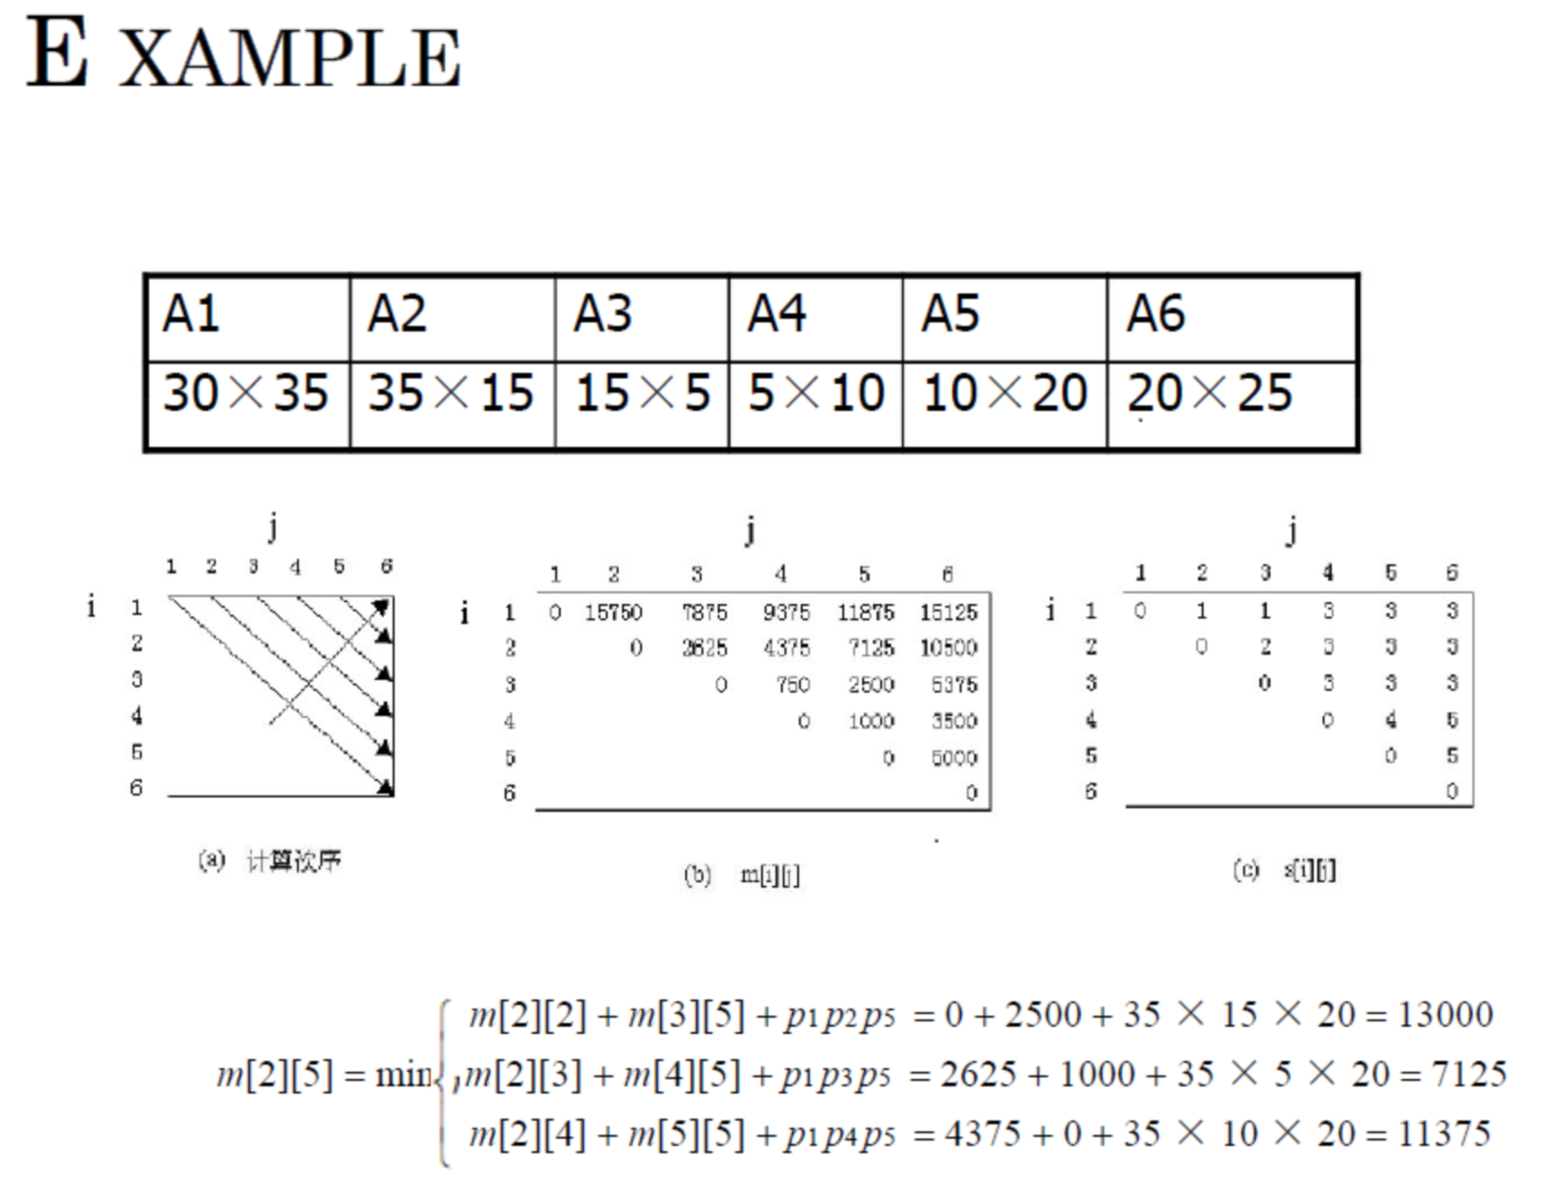
示例
j
j
j
1 2 3 4 5 6
1
2
7125
2
7125
3
4
5
6
i
i
i
（a）计算次序
（b）m[i][j]
（c）S[i][j]

Slide 32
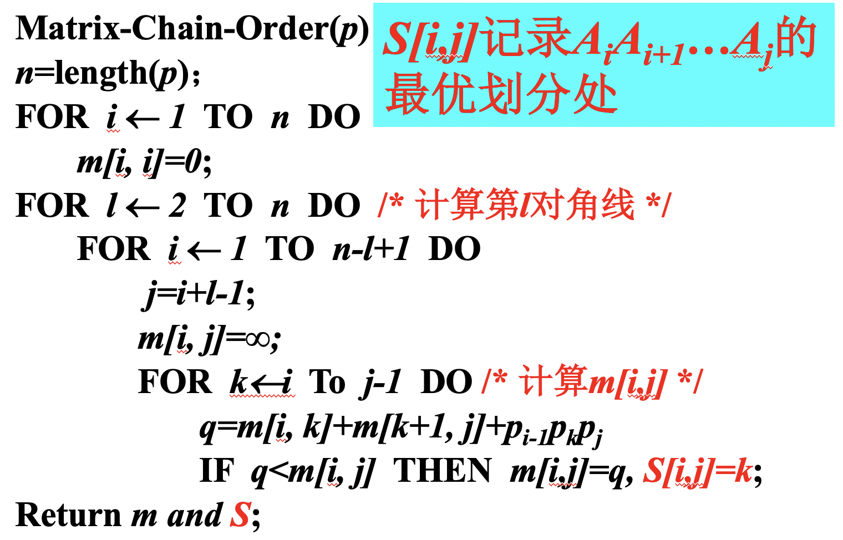
算法复杂性
时间复杂性
计算代价的时间
(l, i, k)三层循环, 每层至多n-1步
O(n³)
初始化的时间: O(n)
总时间复杂性为：O(n³)
空间复杂性
使用数组m和S
需要空间O(n²)

Slide 33
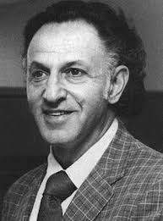
动态规划是一种算法设计的范式（paradigm）或思想
不是解决某一具体问题的具体算法
理查德·贝尔曼（Richard Bellman）在1950年代首次提出了这个名字 ，当时他正为美国兰德公司工作，主要为美国空军和政府项目服务。
“It’s impossible to use the word, dynamic, in the pejorative sense…I thought dynamic programming was a good name. It was something not even a Congressman could object to.”——理查德·贝尔曼
理查德·贝尔曼（1920年8月26日－1984年3月19日），美国应用数学家，美国国家科学院院士，和动态规划的创始人。
做好人生的动态规划：
解构子问题，分析清楚依赖关系，决定执行次序，避免走重复路，走绕远的路！

Slide 34
请各位评审老师提出宝贵建议！谢谢！
本讲内容
4.1 动态规划的原理
4.2 矩阵链乘法问题
4.3 最长公共子序列问题
4.4 0-1背包问题
4.5 最优二叉搜索树

Slide 35
这两个物种有多相似
DNA:
DNA:
AGCCCTAAGGGCTACCTAGCTT
GACAGCCTACAAGCGTTAGCTTG

Slide 36
最长公共子序列
DNA:
DNA:
AGCCCTAAGGGCTACCTAGCTT
GACAGCCTACAAGCGTTAGCTTG
AGCCTAAGCTTAGCTT

Slide 37
问题的定义
子序列
X=(A, B, C, B, D, B)
Z=(B, C, D, B)是X的子序例
W=(B, D, A)不是X的子序例
公共子序列
Z是序列X与Y的公共子序列如果Z是X的子序也是Y的子序列。
注意时序一致性

Slide 38
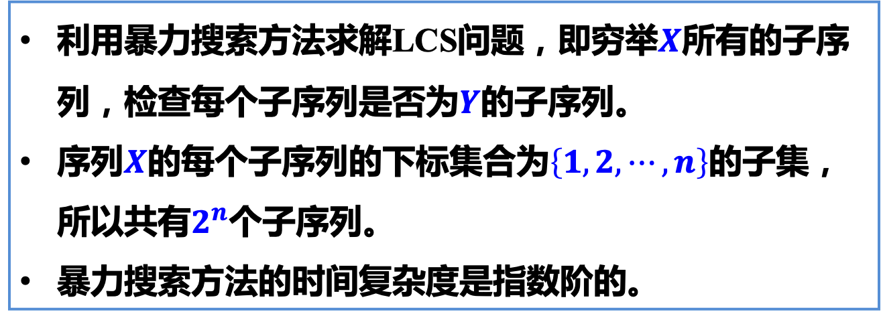
问题的定义
最长公共子序列（LCS）问题
输入：X = (x₁,x₂,...,x_{n})，
Y = (y₁,y₂,...y_{m})
输出：Z = X与Y的最长公共子序列
利用暴力搜索方法求解LCS问题，即穷举$X$所有的子序列，检查每个子序列是否为$Y$的子序列。
序列$X$的每个子序列的下标集合为$\left\{1,2,⋯,n\right\}$的子集，所以共有$2^{n}$个子序列。
暴力搜索方法的时间复杂度是指数阶的。

Slide 39
问题的定义
最长公共子序列（LCS）问题
输入：X = (x₁,x₂,...,x_{n})，
Y = (y₁,y₂,...y_{m})
输出：Z = X与Y的最长公共子序列
可以用动态规划解吗？
如何构造子结构（问题）？

Slide 40
下边开始设计求解LCS问题的动态规划算法
分析优化解的结构
递归地定义最优解的代价
自底向上地计算优化解的代价保存之, 并获取构造最优解的信息
根据构造最优解的信息构造优化解

Slide 41
最长公共子序列结构分析
第i前缀
设X=(x₁, x₂, ..., x_{n})是一个序列，X的第i前缀X_{i}是一个序列，定义为X_{i}=(x₁, ..., x_{i} )
例. X=(A, B, D, C, A), X₁=(A), X₂=(A, B), X₃=(A, B, D)

Slide 42
分析优化解的结构
优化子结构
定理1（优化子结构）：设X=(x₁, ..., x_{m})、Y=(y₁, ..., y_{n}) 是两个序列，Z=(z₁, ..., z_{k})是X与Y的LCS，我们有：
⑴ 如果x_{m}=y_{n}, 则z_{k}=x_{m}=y_{n}, Z_{k-1}是X_{m-1}和Y_{n-1}的LCS，即， LCS_{XY} = LCS_{Xm-1Yn-1}+ <x_{m}=y_{n}>.
⑵ 如果x_{m}≠y_{n}，且z_{k}≠x_{m}，则Z是X_{m-1}和Y的LCS，即 LCS_{XY}= LCS_{Xm-1Y}
⑶ 如果x_{m}≠y_{n},且z_{k}≠y_{n},则Z是X与Y_{n-1}的LCS，即 LCS_{XY}= LCS_{XYn-1}

Slide 43
分析优化解的结构
优化子结构
证明:
⑴. X=<x₁, …, x_{m-1}, x_{m}>, Y=<y₁, …, y_{n-1}, y_{n}>，则
LCS_{XY} = LCS_{Xm-1Yn-1}+ <x_{m}=y_{n}>.
设z_{k}≠x_{m}，则可加x_{m}=y_{n}到Z，得到一个长为k+1的X与Y的公共序列，与Z是X和Y的LCS矛盾。于是z_{k}=x_{m}=y_{n}。
现在证明Z_{k-1}是X_{m-1}与Y_{n-1}的LCS。显然Z_{k-1}是X_{m-1}与Y_{n-1}的公共序列。我们需要证明Z_{k-1}是LCS。
设不然，则存在X_{m-1}与Y_{n-1}的公共子序列W，W的长大于k-1。增加x_{m}=y_{n}到W，我们得到一个长大于k的X与Y的公共序列，与Z是LCS矛盾。于是，Z_{k-1}是X_{m-1}与Y_{n-1}的LCS.
cut-and-paste策略

Slide 44
分析优化解的结构
优化子结构
证明:
⑵ X=<x₁, …, x_{m-1}, x_{m}>, Y=<y₁, …, y_{n-1}, y_{n}>，
x_{m}≠y_{n}，z_{k}≠x_{m}，则 LCS_{XY}= LCS_{Xm-1Y}
由于z_{k}≠x_{m}，Z是X_{m-1}与Y的公共子序列。我们来证Z是X_{m-1}与Y的LCS。设X_{m-1}与Y有一个公共子序列W，W的长大于k, 则W也是X与Y 的公共子序列，与Z是LCS矛盾。
⑶ 同⑵可证。

Slide 45
分析优化解的结构
X和Y的LCS的优化解结构为
LCS_{XY}=LCS_{Xm-1Yn-1}+ <x_{m}=y_{n}> if x_{m}=y_{n}
LCS_{XY}=LCS_{Xm-1Y} if x_{m}≠y_{n}, z_{k}≠x_{m}
LCS_{XY}=LCS_{XYn-1} if x_{m}≠y_{n}, z_{k}≠y_{n}
事实上，我们并不知道z_{k}是什么，所以当x_{m}≠y_{n}时：
LCS_{XY} = Max(LCS_{Xm-1Yn}, LCS_{XmYn-1})

Slide 46
分析优化解的结构
子问题的重叠性
LCS_{XY}
LCS_{Xm-1Yn-1}
LCS_{Xm-1Y}
LCS_{XYn-1}
LCS_{Xm-2Yn-2}
LCS_{Xm-2Yn-1}
LCS_{Xm-1Yn-2}
……
LCS问题具有子问题重叠性

Slide 47
下边开始设计求解LCS问题的动态规划算法
分析优化解的结构
递归地定义最优解的代价
自底向上地计算优化解的代价保存之, 并获取构造最优解的信息
根据构造最优解的信息构造优化解

Slide 48
建立LCS长度的递归方程
递归地定义最优解的代价
C[i, j] = X_{i}与Y_{j} 的LCS的长度
LCS长度的递归方程
C[i, j] = 0 if i=0 或 j=0
C[i, j] = C[i-1, j-1] + 1 if i, j>0 且 x_{i} = y_{j}
C[i, j] = Max(C[i, j-1], C[i-1, j]) if i, j>0 且 x_{i} ≠ y_{j}

Slide 49
下边开始设计求解LCS问题的动态规划算法
分析优化解的结构
递归地定义最优解的代价
自底向上地计算优化解的代价保存之, 并获取构造最优解的信息
根据构造最优解的信息构造优化解

Slide 50
自底向上计算LCS的长度
基本思想
C[i, j] = 0 if i=0 或 j=0
C[i, j] = C[i-1, j-1] + 1 if i, j>0 且 x_{i} = y_{j}
C[i, j] = Max(C[i, j-1], C[i-1, j]) if i, j>0 且 x_{i} ≠ y_{j}
通过递归方程的依赖关系以及初始值来确定“自底向上”的实际计算次序：
计算每个C[i, j] 依赖其上方、左边和左上方的值，而初始值给定了从上数第一行和从左数第一列的值。因此“自底向上”的计算次序为：从左往右，从上往下。
C[i-1, j-1]
C[i-1,j]
C[i, j-1]
C[i, j]

Slide 51
自底向上计算LCS的长度
计算过程
C[i-1, j-1]
C[i-1,j]
C[i, j-1]
C[i, j]
C[0,0]
C[0,1]
C[0,2]
C[0,3]
C[0,4]
C[1,0]
C[1,1]
C[1,2]
C[1,3]
C[1,4]
C[2,0]
C[2,1]
C[2,2]
C[2,3]
C[2,4]
C[3,0]
C[3,1]
C[3,2]
C[3,3]
C[3,4]

Slide 52
自底向上计算LCS的长度
计算LCS长度的算法
数据结构
C[0:m,0:n]: C[i,j]是X_{i}与Y_{j}的LCS的长度
B[1:m,1:n]: B[i,j]是指针，指向计算C[i,j]时所选择的子问题的优化解所对应的C表的表项
获取构造最优解的信息

Slide 53
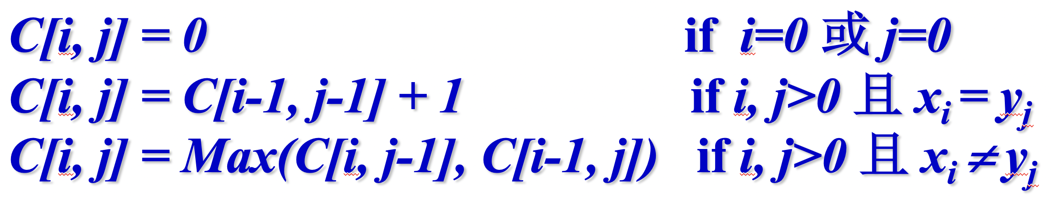
伪代码
LCS-length(X, Y)
m←length(X)；n←length(Y)；
For i←1 To m Do C[i,0]←0;
For j←1 To n Do C[0,j]←0;
For i←1 To m Do
For j←1 To n Do
If x_{i} = y_{j}
Then C[i,j]←C[i-1,j-1]+1；B[i,j]←“↖”;
Else If C[i-1,j]≥C[i,j-1]
Then C[i,j]←C[i-1,j]; B[i,j]←“↑”;
Else C[i,j]←C[i,j-1]; B[i,j]←“←”;
Return C and B.
从左往右，从上到下

Slide 54
算法复杂性
时间复杂性
计算代价的时间
(i, j)两层循环,i循环m步, j循环n步
O(mn)
初始化的时间: O(m+n)
总时间复杂性为：O(mn)
空间复杂性
使用数组C和B
需要空间O(mn)

Slide 55
示例

Slide 56
示例

Slide 57
示例

Slide 58
示例

Slide 59
示例

Slide 60
示例

Slide 61
示例

Slide 62
示例

Slide 63
示例

Slide 64
示例

Slide 65
下边开始设计求解LCS问题的动态规划算法
分析优化解的结构
递归地定义最优解的代价
自底向上地计算优化解的代价保存之, 并获取构造最优解的信息
根据构造最优解的信息构造优化解

Slide 66
构造优化解
基本思想
从B[m, n]开始按指针搜索
若B[i, j]=“↖”，则x_{i}=y_{j}是LCS的一个元素
如此找到的“LCS”是X与Y的LCS

Slide 67
构造优化解
Print-LCS(B, X, i, j)
IF i=0 or j=0 THEN Return;
IF B[i, j]=“↖”
THEN Print-LCS(B, X, i-1, j-1); Print x_{i};
ELSE If B[i, j]=“↑”
THEN Print-LCS(B, X, i-1, j);
ELSE Print-LCS(B, X, i, j-1).
Print-LCS(B, X, length(X), length(Y))
可打印出X与Y的LCS。

Slide 68
请各位评审老师提出宝贵建议！谢谢！
本讲内容
4.1 动态规划的原理
4.2 矩阵链乘法问题
4.3 最长公共子序列问题
4.4 0-1背包问题
4.5 最优二叉搜索树

Slide 69
问题的定义
给定n种物品和一个背包，物品i的重量是w_{i}，价值v_{i}, 背包容量为C, 问如何选择装入背包的物品，使装入背包中的物品的总价值最大？
0-1：对于每种物品只能选择完全装入或不装入，一个物品至多装入一次。
如果不是0-1问题，可以是分数的情况呢？

Slide 70
问题的定义
输入：C>0, w_{i}>0, v_{i}>0, 1≤ i≤n
输出：(x₁, x₂, …, x_{n}), x_{i}∈{0, 1}, 满足
Σ_{1≤i≤n}w_{i} x_{i} ≤C, Σ_{1≤i≤n}v_{i} x_{i} 最大
等价的整数规划问题
max Σ_{1≤ i≤ n} v_{i} x_{i} ,
s.t. Σ_{1≤i≤n} w_{i}x_{i} ≤ C, x_{i}∈{0, 1}, 1≤ i ≤ n
暴力求解，即枚举所有的情况，时间复杂性？O(2^{n})
如果采用动态规划，如何构造子问题？

Slide 71
求解0-1背包问题的动态规划算法
分析优化解的结构
递归地定义最优解的代价
自底向上地计算优化解的代价保存之, 并获取构造最优解的信息
根据构造最优解的信息构造优化解

Slide 72
分析优化解的结构
定理 (优化子结构) 如果(y₁, y₂, …, y_{n})是0-1背包问题的优化解，即x₁=y₁, x₂= y₂, …, x_{n}= y_{n} ，则(y₂, …, y_{n})是如下子问题的优化解：
max Σ_{2≤ i≤ n} v_{i} x_{i}
s.t. Σ_{2≤i≤n} w_{i}x_{i} ≤ C – w₁ y₁,
x_{i}∈{0, 1}, 2≤ i ≤ n
证明：如果(y₂, …, y_{n})不是子问题优化解, 则存在(z₂, …, z_{n})是子问题更优的解。于是, (y₁, z₂, …, z_{n})是原问题比(y₁, y₂, …, y_{n})更优解，矛盾。
cut-and-paste策略

Slide 73
求解0-1背包问题的动态规划算法
分析优化解的结构
递归地定义最优解的代价
自底向上地计算优化解的代价保存之, 并获取构造最优解的信息
根据构造最优解的信息构造优化解

Slide 74
递归地定义最优解的代价
设子问题
max Σ_{i≤ k≤ n} v_{k} x_{k}
s.t. Σ_{i≤k≤n} w_{k}x_{k} ≤ j
x_{k}∈{0, 1}, i≤ k ≤ n
的最优解代价（装入书包的物品总价值）为m(i, j).
即m(i, j)是背包容量为j, 可选物品为i, i+1, …, n 时问题最优解的代价.
装得下物品i的情况：可以选择装，也可以选择不装，预留空间给后面装更合适的物品。
递归方程
m(i, j) = m(i+1, j) 0≤ j < w_{i}
m(i, j) = max{m(i+1, j), m(i+1, j-w_{i})+v_{i}} j ≥ w_{i}
初始值
m(n, j) = 0 0 ≤ j <w_{n}
m(n, j) = v_{n} j ≥ w_{n}
只有最后一个物品可选时，空间足够时，一定选择装，因为后面没有其他备选物品了。

Slide 75
求解0-1背包问题的动态规划算法
分析优化解的结构
递归地定义最优解的代价
自底向上地计算优化解的代价保存之, 并获取构造最优解的信息
根据构造最优解的信息构造优化解

Slide 76
自底向上计算优化解的代价
计算m(i, j)需要
m(i+1, j-w_{i})和m(i+1, j)
令w_{i}=整数, n=4
通过递归方程的依赖关系以及初始值来确定“自底向上”的实际计算次序：从下往上。
m(1,C)
…
…
…
…
m(2, 1)
m(2,C-w₁)
m(2,C)
…
…
…
…
m(3, 1)
m(3, C-w₁-w₂)
m(3,C-w₂)
m(3,C-w₁)
m(3,C)
…
…
…
…
m(4, 1)
m(4, C-w₁-w₂)
m(4,C-w₂)
m(4,C-w₁)
m(4, C)
初始值
m(n, j) = 0 0 ≤ j <w_{n}
m(n, j) = v_{n} j ≥ w_{n}
初始化对应最下面一行

Slide 77
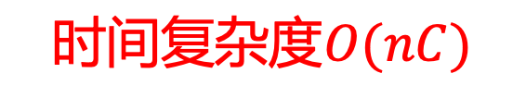
算法
For j=0 To min(w_{n}-1, C) Do
m[n, j] = 0;
For j=w_{n} To C Do
m[n, j] = v_{n};
For i=n-1 To 2 Do
For j=0 To min(w_{i} -1, C) Do
m[i, j] = m[i+1, j];
For j=w_{i} To C Do
m[i, j]=max{m[i+1, j], m[i+1, j-w_{i}]+v_{i}};
If C<w₁
Then m[1, C]=m[2, C];
Else m[1, C]=max{m[2, C], m[2, C-w₁]+v₁};
$$时间复杂度O(nC)$$
第一行只需要计算m[1, C],而不需要计算其他值

Slide 78
求解0-1背包问题的动态规划算法
分析优化解的结构
递归地定义最优解的代价
自底向上地计算优化解的代价保存之, 并获取构造最优解的信息
根据构造最优解的信息构造优化解

Slide 79
构造优化解
1. m(1, C)是最优解代价值，相应解计算如下：
If m(1, C)=m(2, C)
Then x₁=0
Else x₁=1;
2. 如果x₁=0, 由m(2, C)继续构造最优解；
3. 如果x₁=1, 由m(2, C-w₁)继续构造最优解.
注意：构造顺序与自底向上计算顺序相反

Slide 80
示例
例.对于0-1背包问题，给定价值数组v={7, 3, 6, 10, 8}, 重量数组w={5, 2, 2, 6, 4},背包容量C=10。问：如何选择装入背包的物品，使得装入背包的物品的总价值最大？并写出递归方程。

Slide 81
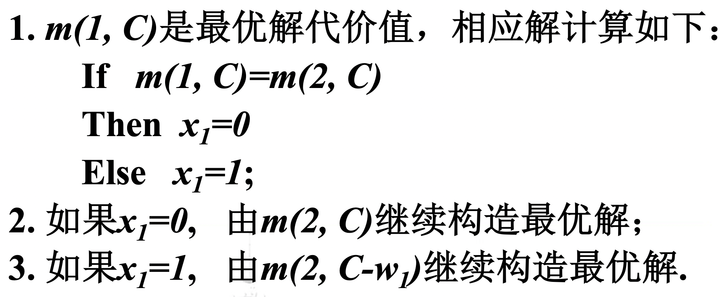
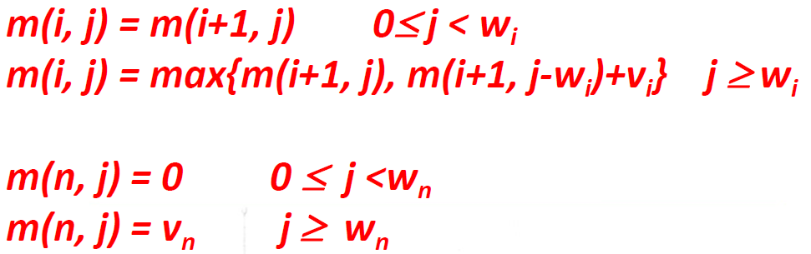
示例
m[ i ][ j ]如下表：
C=10,
v={7, 3, 6, 10, 8},
w={5, 2, 2, 6, 4},
 | 1 | 2 | 3 | 4 | 5 | 6 | 7 | 8 | 9 | 10
1 | 0 | 6 | 6 | 9 | 9 | 14 | 14 | 17 | 17 | 19
2 | 0 | 6 | 6 | 9 | 9 | 14 | 14 | 17 | 17 | 19
3 | 0 | 6 | 6 | 8 | 8 | 14 | 14 | 16 | 16 | 18
4 | 0 | 0 | 0 | 8 | 8 | 10 | 10 | 10 | 10 | 18
5 | 0 | 0 | 0 | 8 | 8 | 8 | 8 | 8 | 8 | 8
取第2,3,4个物品时获得最大价值19

Slide 82
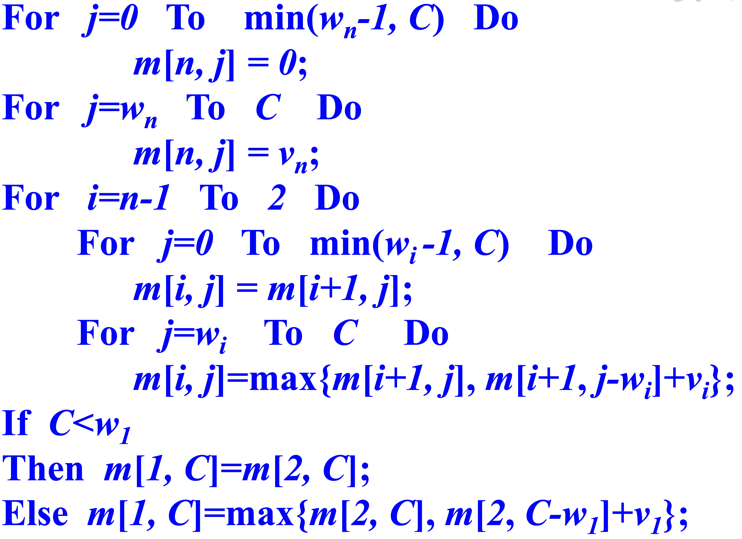
算法改进一：空间优化
不要求掌握
针对递归公式：
m(i, j) = m(i+1, j) 0≤ j < w_{i}
m(i, j) = max{m(i+1, j), m(i+1, j-w_{i})+v_{i}} j ≥ w_{i}
发现：
m(i,j)只与m(i+1,1:C)的结果有关，也就是不需要保留二维数据，只需采用一维数据记录当前i状态时，容量为j时的最优的物品价值,用m(j)表示，于是递归公式变为：
m(j) = m(j) 0≤ j < w_{i}
m(j) = max{m(j), m(j-w_{i})+v_{i}} j ≥ w_{i}
注意：
容量j的遍历，只能采用倒序（j从C递减），这样可以保证当前所采用的m(j-w_{i})是未更新过的，否则意味着物品可以被重复放入。
二维数组实现
滚动数组法：
用一维数组做二维数据的事，不断覆盖更新，只保留最新的结果

Slide 83
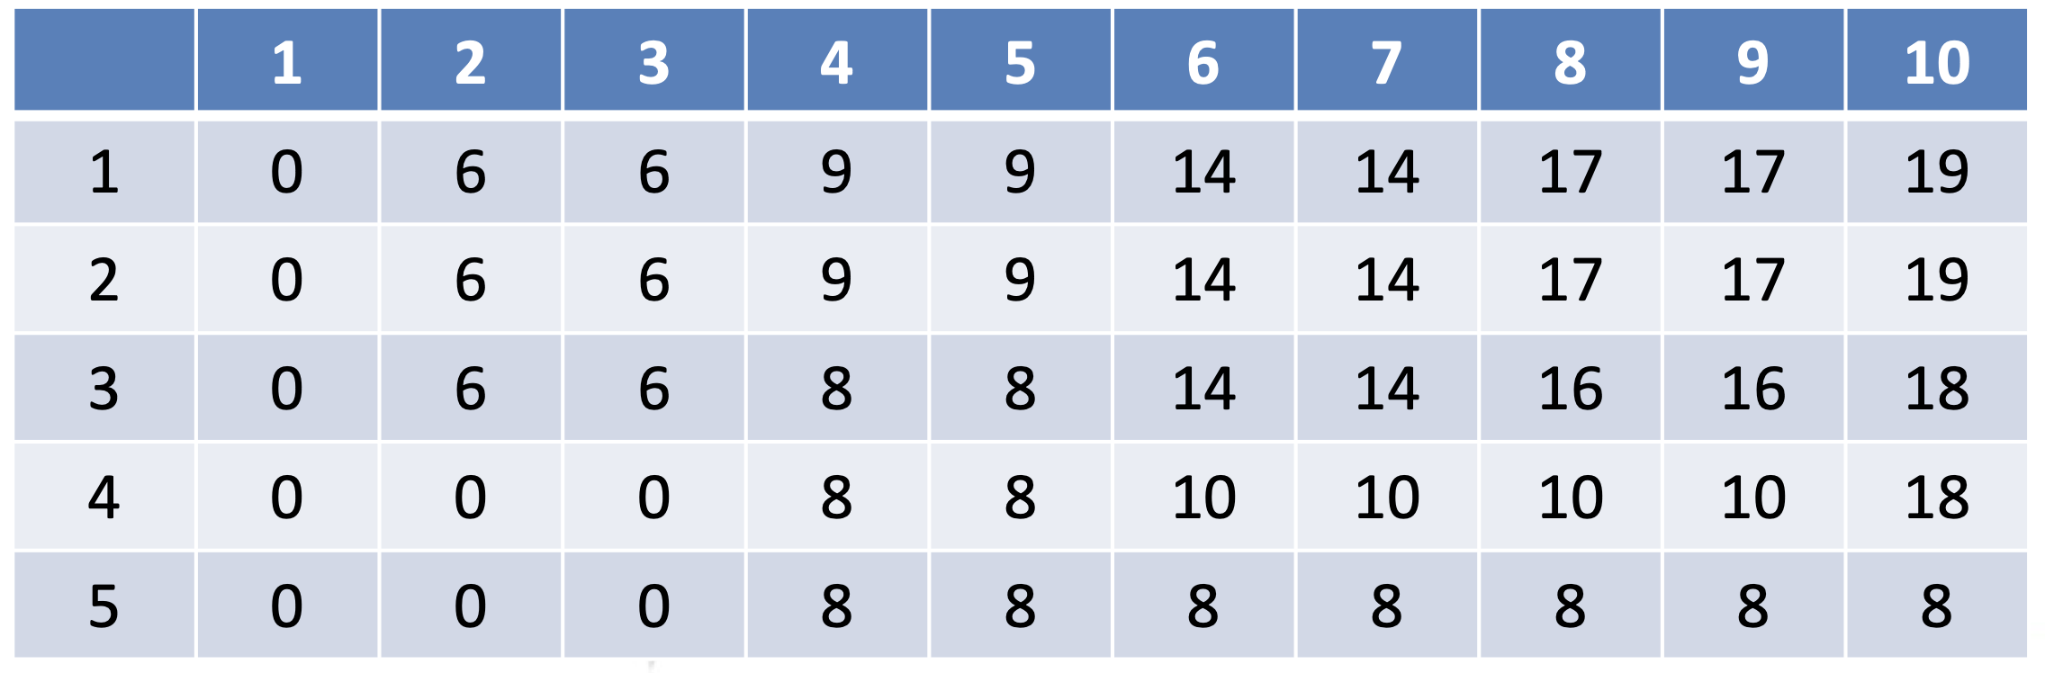
算法改进二
不要求掌握
当背包的容量C很大，而物品数量n相对较小，代价数组m（n*C）会很大，可以改进吗？（不要求掌握）
只记录每行的跳跃点：跳跃点记录了选择当前（以及之前）物品后状态的改变（背包所装物品有所变化）
上例中，C=10, v={7, 3, 6, 10, 8}, w={5, 2, 2, 6, 4}
第5行，跳跃点为：m[5][1](起始点)=0, m[5][4]=8
第4行，跳跃点为：m[4][1]=0, m[4][4]=8, m[4][6]=10, m[4][10]=18
保留旧的跳跃点（不装入此个物品），同时由第5行的跳跃点分别装入第4个物品得到新的跳跃点： 由m[5][1]=0加入第4个物品，得到m[4][6]=10，由m[5][4]=8加入第4个物品，得到m[4][10]=18
第3行，跳跃点为：
保留旧的跳跃点：m[3][1]=0, m[3][4]=8, m[3][6]=10, m[3][10]=18
由m[4][1]=0加入第3个物品得到m[3][2]=6,
由m[4][4]=8加入第3个物品得到m[3][6]=14,
由m[4][6]=10加入第3个物品m[3][8]=16,
由m[4][10]=18加入第3个物品得到m[3][12]=24 (超过容量C，故排除)
其实就是枚举所有的装入物品的可能性

Slide 84
算法改进二
不要求掌握
当背包的容量C很大，而物品数量n相对较小，代价数组m（n*C）会很大，可以改进吗？（不要求掌握）
只记录每行的跳跃点
于是第3行，跳跃点为：
m[3][1]=0,
m[3][2]=6,
m[3][4]=8,
m[3][6]=10,
m[3][6]=14,
m[3][8]=16,
m[3][10]=18,
剪掉
重要剪枝：如果能以更小的体积获得更大的价值，那么剪枝用了更多体积却只得到更少价值的情况
其实就是枚举所有的装入物品的可能性

Slide 85
如果物品重量是小数呢？
不要求掌握
如果物品重量是小数，即w_{i}是小数，怎么做？ （不要求掌握）
只记录每行跳跃点，即枚举所有可能性
跳跃点并不要求是整数，对于实数一样适用
之前方法怎么做？

Slide 86
请各位评审老师提出宝贵建议！谢谢！
本讲内容
4.1 动态规划的原理
4.2 矩阵链乘法问题
4.3 最长公共子序列问题
4.4 0-1背包问题
4.5 最优二叉搜索树

Slide 87
问题的定义
二叉搜索树
对任何节点x，其左子树所有结点的key最大不超过x.key，其右子树所有结点的key最小不低于x.key
二叉搜索树的基本操作，包括搜索，取最大值，取最小值等，时间复杂度和树的高度h成正比，即：时间复杂性为O(h)
k₂
利用二叉搜索树搜索（查找）：
Tree-Search(T, v)
if T=NIL or v = T.key
return T;
else if v < T.key
return Tree-Search(T.left, v);
else
return Tree-Search(T.right, v);
k₁
k₄
d₀
d₁
k₃
k₅
d₂
d₃
d₄
d₅
设计一个程序，实现英语到法语的翻译，对英文文本中出现的每个单词，我们需要查找对应的法语单词。为此，我们可以创建一颗二叉搜索树，将所有英语单词作为节点的关键字，将对应的法语单词作为关联数据。我们希望花费在搜索上的总时间尽量少。
但是，每个单词出现或者被搜索的频率是不同的：频繁使用的单词被搜索频率远远高于很少使用的单词。因此，我们需要在创建二叉搜索树时，将文本中频繁出现的单词置于靠近树根的位置。

Slide 88
问题的定义
每个关键字的搜索代价等于需要访问的结点个数,等于关键字所在结点深度+1
二叉搜索树
节点
附加信息
搜索k_{i}的概率为p_{i}
搜索d_{i}的概率为q_{i}
搜索树的期望代价
K={k₁, k₂, …, k_{n}}
D={d₀, d₁, …, d_{n}}
d_{i}对应区间(k_{i}, k_{i+1})
d₀对应区间(-∞, k₁)
d_{n}对应区间(k_{n},+∞)
k₂
D是伪关键字集合，用以表示未出现在K中的值。
K中值在内部节点，D中值在叶子节点，每次搜索要么成功（找到某个K中关键字），要么失败（找到某个D中伪关键字）。
k₁
k₄
d₀
d₁
k₃
k₅
d₂
d₃
d₄
d₅

Slide 89
问题的定义
将k值排好序，方便构造二叉搜索树
输入：k={k₁, k₂, …, k_{n}}, k₁< k₂< …< k_{n},
D={d₀, d₁, …, d_{n}}
P={p₁, p₂, …, p_{n}}, p_{i}为搜索k_{i}的概率
Q={q₀, q₁, …, q_{n}}, q_{i}为搜索值d_{i}的概率
输出：K的二叉搜索树T, E(T)最小

Slide 90
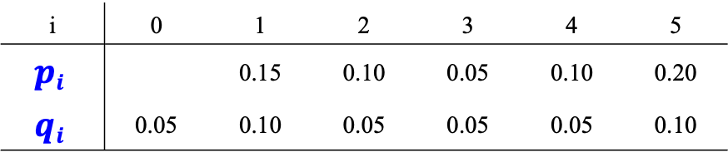
动机
搜索k_{i}的概率为p_{i}
搜索d_{i}的概率为q_{i}
i | 0 | 1 | 2 | 3 | 4 | 5
$$pi$$ |  | 0.15 | 0.10 | 0.05 | 0.10 | 0.20
$$qi$$ | 0.05 | 0.10 | 0.05 | 0.05 | 0.05 | 0.10
不同二叉搜索树的代价并不相同
k₂
最优二叉搜索树不一定是高度最矮的
概率最高的关键字不一定出现在二叉搜索树的根结点
k₂
k₁
k₅
k₁
k₄
d₀
d₁
k₄
d₅
d₀
d₁
k₃
k₅
k₃
d₄
d₂
d₃
d₄
d₅
搜索代价：2.75
d₂
d₃
搜索代价：2.8

Slide 91
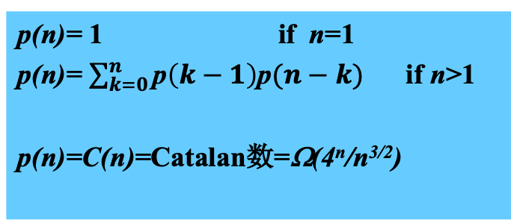
动机
最优二叉搜索树问题的解空间
设p(n)=对应于n个节点的二叉搜索树的数量
对于k_{i}, k₂, …, k_{j}选择哪个节点作为树根，将其余节点分为两部分，构成两个子问题
类似于矩阵链乘法优化问题
k_{r}
p(n)= 1 if n=1
p(n)= $\sum_{k=0}^{n}{\text{p}\left(k−1\right)\text{p}(n−k)}$ if n>1
p(n)=C(n)=Catalan数=Ω(4^{n}/n^{3/2})
k_{i}, …, k_{r-1}
k_{r+1}, …, k_{j}
Ω(4^{n}/n^{3/2})
如此之大的解空间是无法用枚举方法求出最优解的！

Slide 92
分析优化解的结构
优化子结构
定理. 如果优化二叉搜索树T具有包含关键字集合{k_{i}, k_{i+1}, …, k_{j}}子树T’, 则T’必是关于关键字集合{k_{i}, k_{i+1}, …, k_{j}}子问题的优化解.
证明: 若不然，必有关键字集{k_{i}, k_{i+1}, …, k_{j}}子树T’’，T’’的期望搜索代价低于T’.
用T’’替换T中的T’, 可以得到一个期望搜索代价比T小的原始问题的二叉搜索树, 与T是最优解矛盾。
cut-and-paste策略
重叠子问题的分析与矩阵链乘法类似，这里省略不讲。

Slide 93
分析优化解的结构
用优化子结构从子问题优化解构造原问题的最优解
K={k_{i}, k_{i+1}, …, k_{j}}的优化解的根必为K中某个k_{r}
k_{r}
注意k值已排好序
k_{i}, …, k_{r-1}
k_{r+1}, …, k_{j}
只要对于每个k_{r}∈K, 确定{k_{i} , …, k_{r-1}}和 {k_{r+1}, …, k_{j}}
的优化解, 我们就可以求出K的优化解.
如果r=i, 左子树{k_{i}, …, k_{i-1}}仅包含d_{i-1}
如果r=j, 右子树{k_{j+1}, …, k_{j}}仅包含d_{j}

Slide 94
建立优化解的搜索代价递归方程
令E(i, j)为{k_{i}, …, k_{j}}的优化解T_{ij}的期望搜索代价
当j=i-1时, T_{ij}中只有叶结点d_{i-1}, E(i, i-1)=q_{i-1}
当j≥i时, 选择一个 k_{r}∈{k_{i}, …, k_{j}}:
E(i, i)
k_{i}
K_{r}将{k_{i}, …, k_{j}}分解为两个子问题： {k_{i}, …, k_{r-1}}和{k_{r+1}, …, k_{j}}，两个子问题可以分别递归求解，那他们的合并代价是多少？
How about E(i,i)?
p_{i}+q_{i-1}*2+q_{i}*2
k_{r}
d_{i-1}
d_{i}
k_{i}, …, k_{r-1}
k_{r+1}, …, k_{j}
当把左右优化子树放进T_{ij}, 与k_{r}组成一棵优化树时，左右子树每个结点的深度增加1
E(i, j)=P_{r} + E(左子树)+ W(i, r-1)+ E(右子树)+ W(r+1, j)
W(i, r-1)： 左子树深度加1造成的额外代价增量
W(r+1, j)： 右子树深度加1造成的额外代价增量

Slide 95
计算W(i, r-1)和W(r+1, j)
由
知
其实就是所有节点的高度都加1，那么增量即是所有节点的代价总和。
同理,
E(i, j)=P_{r} + E(左子树)+ W(i, r-1)+ E(右子树)+ W(r+1, j)
E(i, j) = E(i, r-1) + E(r+1, j) + W(i, j)

Slide 96
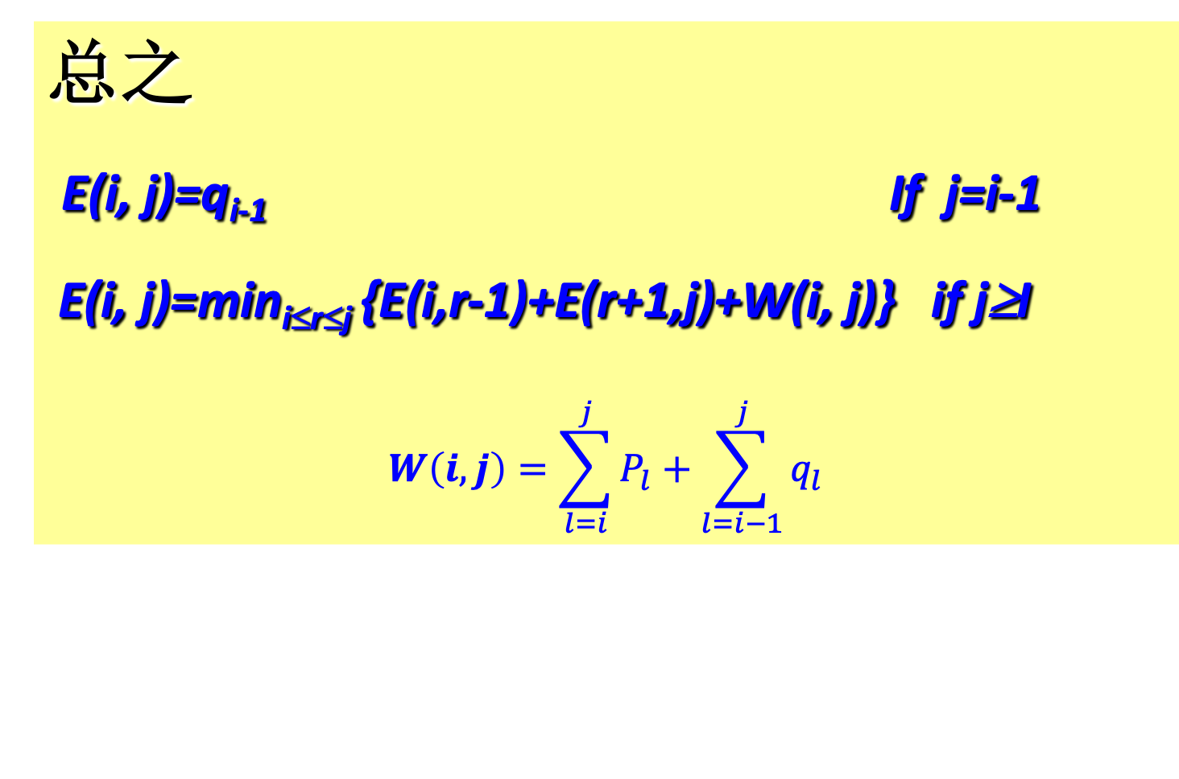
建立优化解的搜索代价递归方程
总之
E(i, j)=q_{i-1} If j=i-1
E(i, j)=min_{i≤r≤j} {E(i,r-1)+E(r+1,j)+W(i, j)} if j≥I
$$W\left(i, j\right)=\sum_{l=i}^{j}{P_{l}}+\sum_{l=i−1}^{j}{q_{l}}$$
类似矩阵链乘法

Slide 97
自下而上计算优化解的搜索代价
E(i, j)=min_{i≤r≤j} {E(i,r-1)+E(r+1,j)+W(i, j)}
q₀ =
E(1,0)
E(1,1)
E(1,2)
E(1,3)
E(1,4)
q₁ =
E(2,1)
E(2,2)
E(2,3)
E(2,4)
通过递归方程的依赖关系以及初始值来确定“自底向上”的实际计算次序：
计算每个E[i, j]需要依赖其左边和下方的值。因此自底向上的实际顺序为从左下方往右上方。
q₂ =
E(3,2)
E(3,3)
E(3,4)
q₃ =
E(4,3)
E(4,4)
q₄ =
E(5,4)

Slide 98
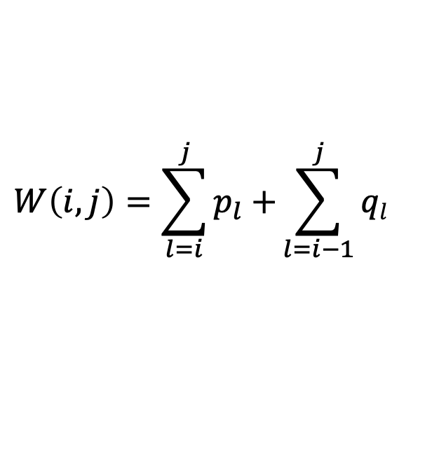
自下而上计算优化解的搜索代价
W(i, j)的求解依然可以采用动态规划！
而且采用与E(i, j)相同的“自底向上”的计算次序
q₀ =
W(1,0)
W(1,1)
W(1,2)
W(1,3)
W(1,4)
q₁ =
W(2,1)
W(2,2)
W(2,3)
W(2,4)
q₂ =
W(3,2)
W(3,3)
W(3,4)
计算每个W[i, j]需要依赖其左边W[i, j-1]的值。
q₃ =
W(4,3)
W(4,4)
$$W\left(i,j\right)=\sum_{l=i}^{j}{p_{l}+}\sum_{l=i−1}^{j}{ql}$$
q₄ =
W(5,4)
W(i, j) = W(i, j-1) + p_{j} + q_{j}
直接根据求和公式W(i,j)也可以。但自底向上计算，可以利用已经计算的结果，从而减少计算量。
W(i, i-1) = q_{i-1}

Slide 99
Optimal-BST(p, q, n)
For i=1 To n+1 Do
E(i, i-1) = q_{i-1};
W(i, i-1) = q_{i-1};
For l=1 To n Do
For i=1 To n-l+1 Do
j=i+l-1;
E(i, j)=∞;
W(i, j)=W(i, j-1)+p_{j}+q_{j};
For r=i To j Do
t=E(i, r-1)+E(r+1, j)+W(i, j);
If t<E(i, j)
Then E(i, j)=t; Root(i, j)=r;
Return E and Root
类似于矩阵链乘法优化问题
E[1:n+1; 0:n]: 存储优化解搜索期望代价
W[1: n+1; 0:n]: 存储合并代价
Root[1:n; 1:n]: Root(i, j)记录子问题{k_{i}, …, k_{j}}优化解的根
如何构造最优解？
W的动态规划求解过程可以与E的动态规划求解一起实现。

Slide 100
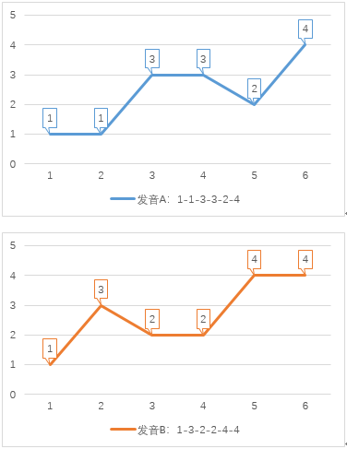
附加例题：动态时间规整算法（Dynamic Time Warping (DTW)）
给定两段语音序列，如何识别两端语音的相似性？
我们用数字表示音调高低，例如某个单词发音的音调为1-3-2-4。现在有两个人说这个单词，一个人在前半部分拖长，其发音为1-1-3-3-2-4；另一个人在后半部分拖长，其发音为1-3-2-2-4-4。
这两个人发音相似吗？

Slide 101
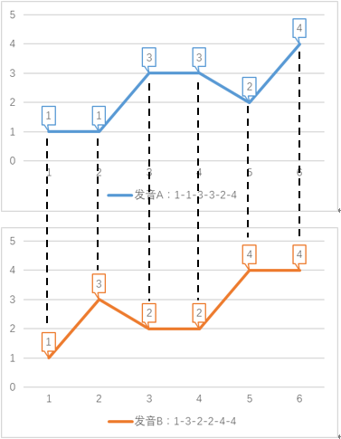
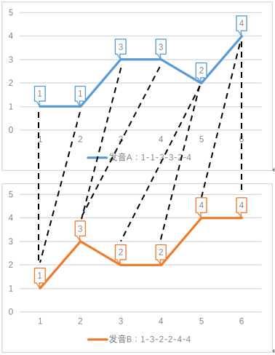
附加例题：动态时间规整算法（Dynamic Time Warping (DTW)）
距离之和 = |A(1)-B(1)| + |A(2)-B(2)| + |A(3)-B(3)| + |A(4)-B(4)| + |A(5)-B(5)| + |A(6)-B(6)| = |1-1| + |1-3| + |3-2| + |3-2| + |2-4| + |4-4| = 6
距离之和 = |A(1)-B(1)| + |A(2)-B(1)| + |A(3)-B(2)| + |A(4)-B(2)| + |A(5)-B(3)| + |A(5)-B(4)| + |A(6)-B(5)| + |A(6)-B(6)| = |1-1| + |1-1| + |3-3| + |3-3| + |2-2| + |2-2| + |4-4| + |4-4| = 0

Slide 102
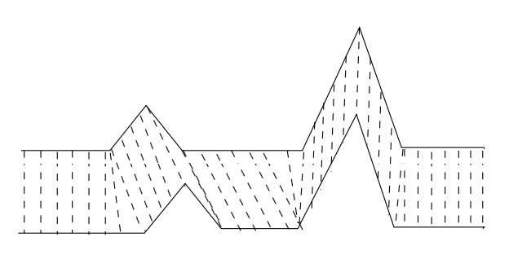
附加例题：动态时间规整算法（Dynamic Time Warping (DTW)）
问题定义
给定两段时间序列，长度可能不等，找到一种最优的两个序列之间节A=(A₁, …, A_{n})和B=(B₁, …, B_{m})点的对齐匹配方式，使得对齐后两段时间序列所有对应点的距离之和最小，表示为DTW （A_{1,…,n}, B_{1, …, m}）。
对齐时，可以一对多，即一个序列中的一个节点可以跟另一个序列中的多个连续点相对应（所谓的time warping）。
对齐时，需满足以下条件：
1）边界以及连续性：在进行对齐时，两段序列都必须从起点开始，直到终点结束，每个节点都必须参与对齐。
2） 单调递增性：对齐虚线之间不能相交，即不能出现如下对齐：节点A_{i}和B_{j}对齐，A_{s}和B_{k}对齐，其中 i>s, 而 j<k。

Slide 103
附加例题：动态时间规整算法（Dynamic Time Warping (DTW)）
优化子结构
设D(i, j) 为序列A中前i个节点和B中前j个节点（DTW(A_{1, …, i,} B_{1, …,j})）通过最优对齐匹配方式Q={<A₁,B₁>, …, < A_{i} , B_{j} >}得到的对应点最小距离和，显然A_{i}和B_{j}对齐，那么Q中前一步的对齐步骤只可能有以下三种情况：
1）A中节点i和B中节点j-1对齐，那么Q-< A_{i} , B_{j} >是DTW(A_{1, …, i,} B_{1, …,j-1})的最优对齐匹配方式。
2）A中节点i-1和B中节点j对齐，那么Q-< A_{i} , B_{j} >是DTW(A_{1, …, i-1,} B_{1, …,j})的最优对齐匹配方式。
3）A中节点i-1和B中节点j-1对齐，那么Q-< A_{i} , B_{j} >是DTW(A_{1, …, i-1,} B_{1, …,j-1})的最优对齐匹配方式。
和LCS相似？

Slide 104
附加例题：动态时间规整算法（Dynamic Time Warping (DTW)）
重叠子问题
DTW (A_{1, …, i} , B_{1, …,j})
DTW (A_{1, …, i-1} , B_{1, …,j-1})
DTW (A_{1, …, i-1} , B_{1, …,j})
DTW (A_{1, …, i} , B_{1, …,j-1})
DTW (A_{1, …, i-2} ,
B_{1, …,j-2})
DTW (A_{1, …, i-2} ,
B_{1, …,j-1})
DTW (A_{1, …, i-1} , B_{1, …,j-2})
……
DTW问题具有子问题重叠性

Slide 105
附加例题：动态时间规整算法（Dynamic Time Warping）
优化解的递归方程
D(i, j) = 0, if i=0 or j=0;
D(i, j) = dist(A_{i}, B_{j}) + Min(D(i-1, j), D(i, j-1), D(i-1, j-1))

Slide 106
附加例题：动态时间规整算法（Dynamic Time Warping）
优化解的递归方程
D(i, j) = 0, if i=0 or j=0;
D(i, j) = dist(A_{i}, B_{j}) + Min(D(i-1, j), D(i, j-1), D(i-1, j-1))
类似于LCS？
D[i-1, j-1]
D[i-1,j]
D[i, j-1]
D[i, j]

Slide 107
附加例题：动态时间规整算法（Dynamic Time Warping）
求解过程
D[0,0]
D[0,1]
D[0,2]
D[0,3]
D[0,4]
D[1,0]
D[1,1]
D[1,2]
D[1,3]
D[1,4]
D[2,0]
D[2,1]
D[2,2]
D[2,3]
D[2,4]
D[3,0]
D[3,1]
D[3,2]
D[3,3]
D[3,4]
代码自行完成

